Slide 1


Навчання грамоти
Читання
Сьогодні
Урок
№63
Звук [ш]. Мала буква ш. Читання слів, речень і тексту з вивченими літерами.

Slide 2
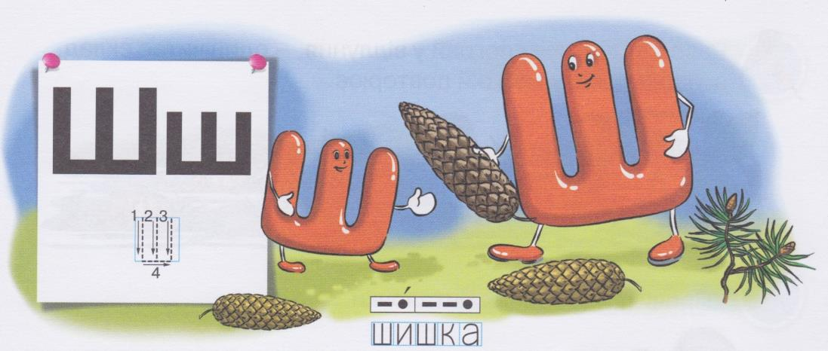
Сьогодні
24.01.2022
Бесіда за малюнком.
Підручник.
Сторінка
18

Slide 3
Сьогодні
24.01.2022
Розглянемо зразок букви

Slide 4
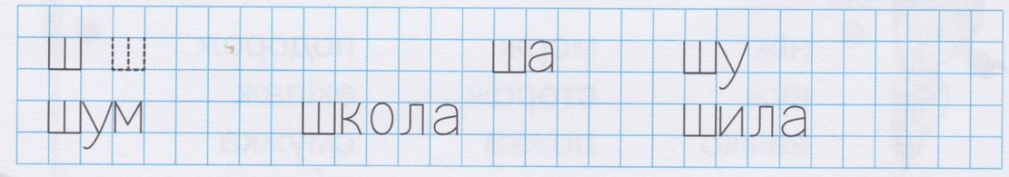



Сьогодні
24.01.2022
Написання.
Зошит

Slide 5



Сьогодні
24.01.2022
Написання.
Зошит

Slide 6
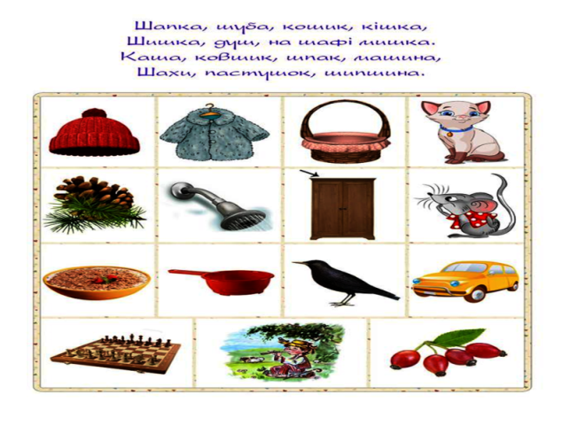
Сьогодні
Скоромовка.
24.01.2022

Slide 7
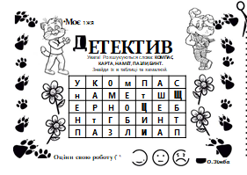
Сьогодні
Щоденні 5. Робота зі словом. Робота в парі.
24.01.2022

Slide 8
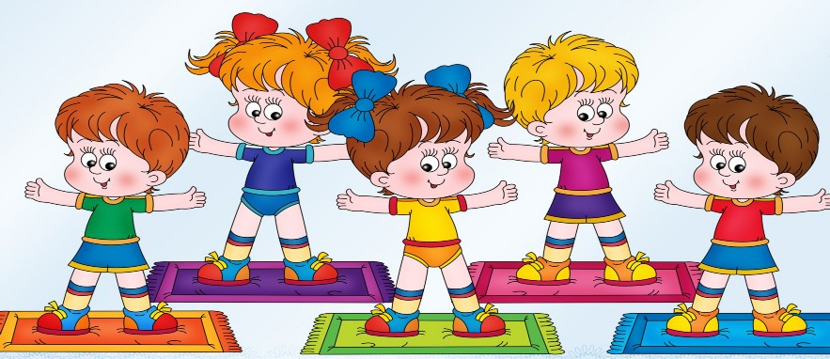
Сьогодні
24.01.2022
Рухлива вправа.

Slide 9
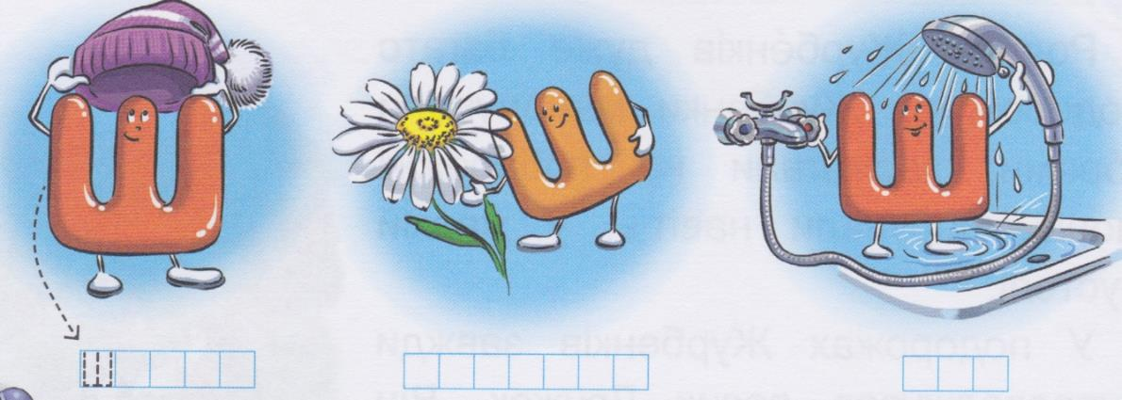

Сьогодні
24.01.2022
Вкажи місце букві «ша».
Підручник.
Сторінка
18

Slide 10
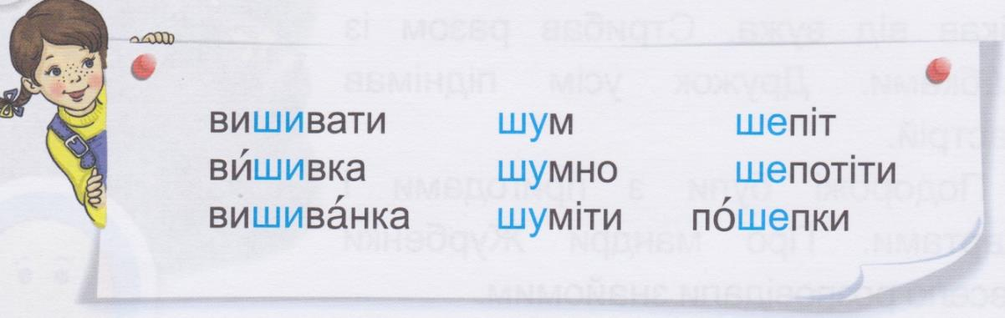
Сьогодні
24.01.2022
Прочитай завдання Читалочки.
Підручник.
Сторінка
18

Slide 11
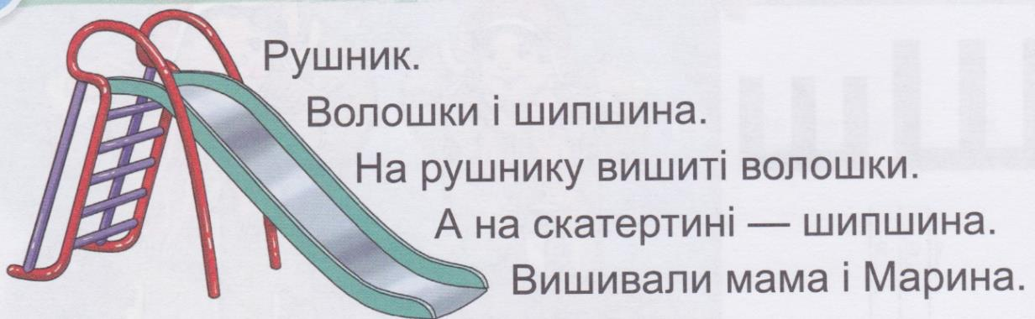
Сьогодні
24.01.2022
Щоденні 5 . Читання для себе. Спускайся з гірки, читаючи речення.
Підручник.
Сторінка
19

Slide 12
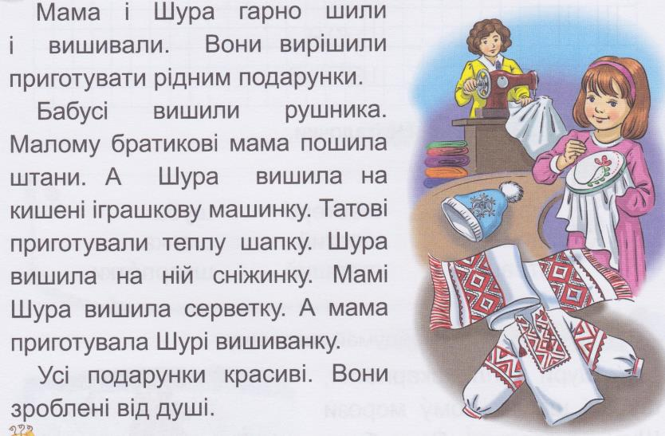
Сьогодні
24.01.2022
Щоденні 5. Слухання. Прочитай текст. Придумай заголовок.
Підручник.
Сторінка
19

Slide 13
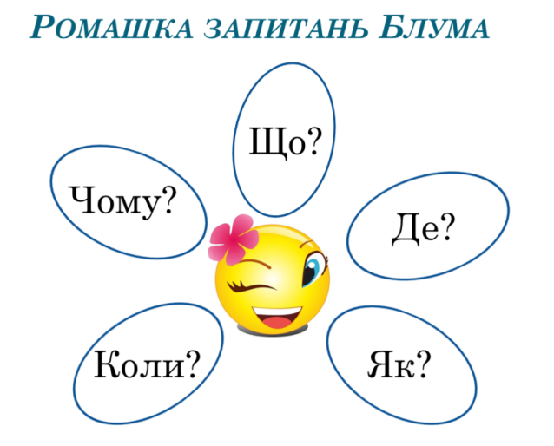
Сьогодні
24.01.2022
Щоденні 5. Слухання.
Підручник.
Сторінка
19

Slide 14
Сьогодні
24.01.2022
Щоденні 5. Читання для друга. Читання «ланцюжком»
Підручник.
Сторінка
19

Slide 15
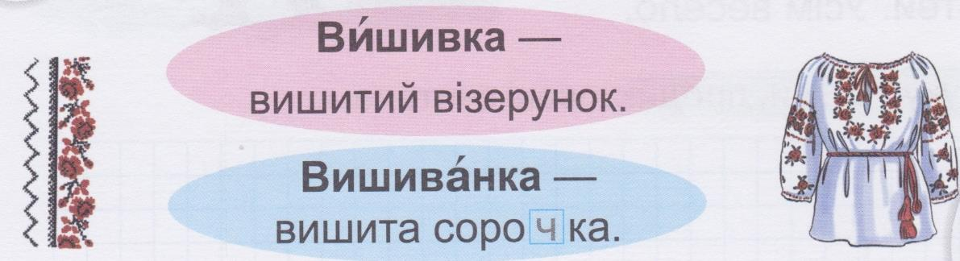
Сьогодні
24.01.2022
Щоденні 5. Робота зі словом. Покажи стрілочкою де вишивка, а де вишиванка.
Підручник.
Сторінка
19

Slide 16


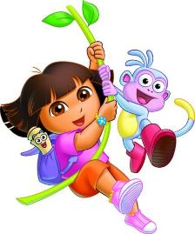
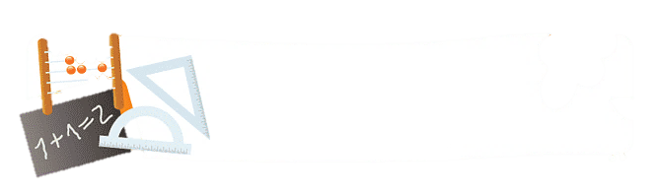

Сьогодні
24.01.2022
Рефлексія.
Супер!
Мені під силу всі завдання.
Я можу працювати краще.
Я добре працюю.
Мені
потрібна допомога.

